Slide 1
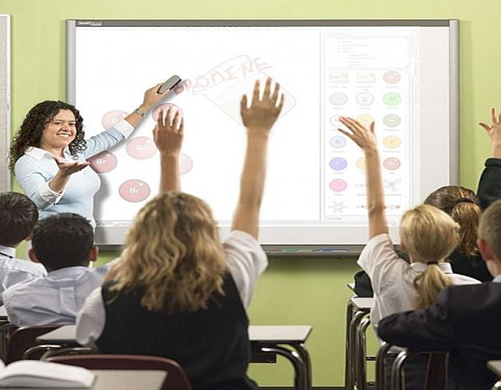
Современный урок биологии
Доктор педагогических наук, профессор, заведующая кафедрой методики обучения биологии и экологии Российского государственного педагогического университета Андреева Наталья Дмитриевна

Slide 2
Наиболее значимые характеристики современной образовательной ситуации
отсутствие единой и очевидной национальной и государственной идеологии
отказ от ценностей и целей недавнего прошлого
сложившееся в обществе часто критическое отношение к отечественной системе образования и ее достижениям
распространение идей личной свободы и самоценности личности
возрастающее религиозное и национальное влияние на общественное сознание
возросший уровень информационных и коммуникационных технологий, развитие IP-технологий
низкий уровень доверия работодателя к компетенциям молодого специалиста
невостребованность результатов обучения на рынке труда
снижение профессионального уровня специалистов, работающих, в первую очередь, в общеобразовательной школе

Slide 3
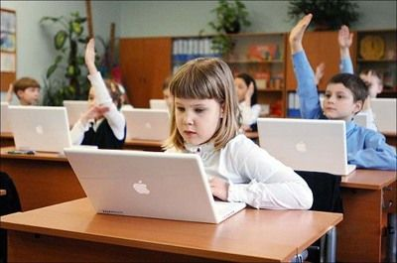
«Попытка школы удержать свои позиции за счет использования привычных механизмов успеха не имеет: в школе учатся «другие» дети» (О.Е. Лебедев)
Социокультурная обусловленность образования

Slide 4
Сегодня в условиях утраты школой позиций монополиста в сфере образовательной информации снижается значимость сложившегося содержания школьного образования.
Попытка же школы удержать свои позиции за счет использования привычных механизмов принудительного обучения успеха не имеет: в школе учатся «другие дети».

Slide 5
Джон Дьюи (1859 -1952)
Если мы будем учить сегодня так, как мы учили вчера, мы украдем у детей завтра.

Slide 6
Сегодня очевидно понимание того, что формирование полных, глубоких и прочных знаний – не главная цель современного школьного образования.
Намного важнее - ориентация на обучение школьников решению значимых для них в настоящем и будущем проблем.
В основание жизнедеятельности школы должны быть заложены ценности и ценностные идеи, под которые формируется педагогический коллектив

Slide 7
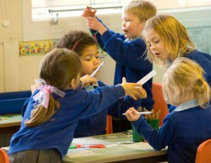
Цели современной модернизации образования:
обеспечение позитивной социализации и учебной успешности каждого ребенка
усиление вклада образования в инновационное развитие России
Смысл общего образования заключается в воспитании интеллигентного человека, способного принимать ответственные решения в ситуации выбора в различных сферах жизни

Slide 8
«Мир меняется, и школа, и образование должны меняться вместе с ним…»
(А. Раутиайнен, глава отдела Национального департамента образования Финляндии)
Самой большой проблемой является изменение ролей. Учитель больше не является единственным источником информации, а ученик не пассивный слушатель. Мы хотим, чтобы школа стала коллективом, где все обучают друг друга, в том числе дети обучают взрослых».

Slide 9
Выбор как ценность и фактор самоопределения
Выбор – это фактор самоопределения личности, если:
жизнедеятельность школы обеспечивает свободу выбора личности в вариативном обучении;
в образовательном процессе создаются педагогически моделируемые ситуации выбора, адекватные аксиологическому содержанию предмета;
ученику предоставляется возможность овладеть алгоритмами выбора способов самопознания и самореализации;
Существует выбор учеником элементов образовательной деятельности – целей задач, темпа, форм и методов обучения, личностного содержания образования, системы контроля и оценки результатов;
деятельность, в которую включается ученик, ставит его перед необходимостью принимать решения.

Slide 10
Архитектура современного образовательного процесса
Архитектура современного образовательного процесса (по А.П. Тряпицыной)
Компоненты | Характеристики
Информационный ресурс | Не ограничен (не только разные виды учебных книг, но и доступ к электронной библиотеке, доступ в Интернет, консультации у квалифицированных преподавателей, специалистов по профилю и т.д.)
Этапы процесса обучения | Самостоятельное ознакомление учащихся с учебным содержанием, освоение содержания на основе процедур понимания, коммуникации, проектирования, применения, анализа, синтеза, оценки и рефлексии
Среда обучения | Конструируется учениками и учителями в совместной деятельности
Время | Не ограничено (не временной отрезок урока, а время, необходимое на выполнение задачи).
Пространство | Не ограничено (индивидуальный стол, библиотека, компьютерный класс, дом, другое учебное заведение, университетская лаборатория, учебная фирма, производство и т.д.)

Slide 11
Новое понимание содержания образования:
Содержание как система предметного знания основ наук
Содержание как система различных видов знаний, характеризующих общественный и личностный опыт субъектов обучения
Освоение содержания - накопление «строительного материала», часто не система знаний, а их совокупность
Освоение содержания - осознание целей, ценностей и мотивов получения образования

Slide 12
Современное содержание школьного образования может быть представлено видами знаний:
Информационные
реализуемые в предметном, межпредметном и надпредметном контекстах
Процедурные
Оценочные
Рефлексивные

Slide 13
Основные изменения содержания образования проявляются:
• в усилении роли процедурных знаний, направленных на освоение методологии познания;
• во включении в содержание оценочных знаний, направленных на оценку окружающего мира, принятие общественных ценностных установок;
• в появлении рефлексивных (личностных) знаний, направленных на познание себя, развитие личностной мотивации, формирование собственных ценностей и критическую интерпретацию информации, оценок, мнений, суждений;
• в расширении контекста извлечения, применения, трансляции знаний (межпредметного и надпредметного).

Slide 14
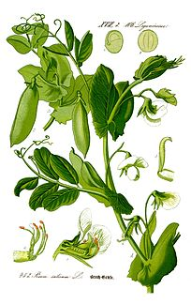
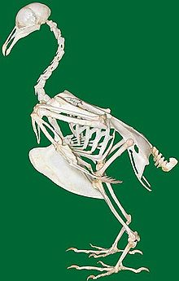
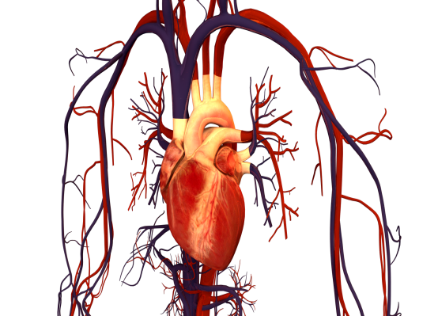
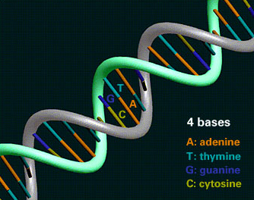
Изменения содержания образования проявляются на разных уровнях:
концепций,
учебного предмета,
школьного учебника,
учебного материала.

Slide 15
На уровне концепций изменение содержания биологического образования проявляется:
в ограничении удельного веса предметных информационных знаний основ наук;
в увеличении других видов знания, отвечающих на вопросы «как?» «зачем?», «почему?»;
в уточнении смысла принципов конструирования содержания образования – фундаментализации (научности), гуманизации, культуросообразности.

Slide 16
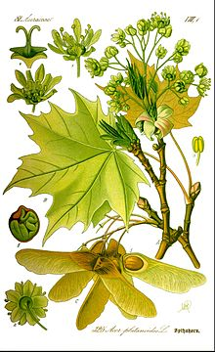
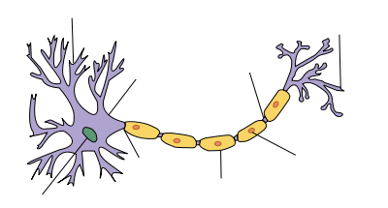
На уровне учебного предмета изменение содержания курса школьной биологии связано с выходом за пределы предметных информационных знаний основ биологии как науки посредством расширения межпредметного, надпредметного контекстов.

Slide 17
На уровне школьного учебника биологии
изменение содержания образования обусловило:
диалоговый характер построения учебного содержания;
включение вопросов и заданий, направленных на формирование процедурных и оценочных знаний,
формирование мировоззрения и ценностных ориентаций школьников.
Диалоговый характер учебного содержания - возможности для формирования у учащихся рефлексивных знаний, для осознанного построения индивидуального способа освоения содержания.

Slide 18
На уровне учебных материалов
изменение содержания проявилось:
в изменении соотношения информационных, повествовательных и дискуссионных текстов;
в увеличении объема дискуссионных текстов, ориентированных на формирование оценочных и рефлексивных знаний с целью развития самостоятельной позиции учащихся и обогащения их личностного опыта;
в увеличении информации о способах и методах познания,
увеличении количества ситуационных учебных задач, направленных на формирование рефлексивных, оценочных, процедурных знаний, отражающих личностный и общественный опыт педагогов и учащихся;
во включении сведений о достижениях и методах современной науки, практико-ориентированных знаний

Slide 19
Информационные ресурсы современного образовательного процесса
не ограничены учебной литературой
способны обеспечивать свободный доступ к нужной учебной, научной, культурной информации
значительная часть информационных ресурсов и потребляется и производится в сфере образования
включают технические, программные, телекоммуникационные
локальные, региональные сети
образовательные порталы: многоуровневые средства навигации и поиска; электронные учебники и библиотеки; каталоги образовательных ресурсов; интерактивные обучающие средства; виртуальные среды учебно-практической деятельности; базы данных и архивы; справочный отдел для поиска информации, обучающие игры; средства дистанционного обучения

Slide 20
Портал Khan Academy бесплатной образовательной сети (www.khanacademy.org )
предоставляет доступ к коллекции лекций по математике, истории, здравоохранению и медицине, физике, химии, биологии, астрономии, экономике, истории искусства, экономике (всего более 4300 лекций)
iOS-версия приложения Khan Academy имеет доступ в библиотеку всех образовательных курсов
просмотр видео-уроков (их продолжительность около 10 мин) в потоковом режиме с сайта или после загрузки при отсутствии сети Интернет
уроки точны, легко понятны и очень разнообразны, что делает Khan Academy хорошим ресурсом для учащихся всех возрастов
в профиле пользователи могут просматривать историю своих достижений и выбирать направление для дальнейшего обучения
материалы можно использовать и дома, и на уроке
у учителя есть специальный инструмент – график, который показывает прогресс каждого учащегося (разным цветом отображена работа в классе и дома, при этом каждый ученик может учиться в своем индивидуальном темпе)
по каждому из заданий в реальном времени отображаются все проблемы и ошибки, которые были допущены учеником

Slide 21
Что делает учебный материал информацией? Учебный материал становится информацией, если:
увеличивает разнообразие представлений учащихся об изучаемом объекте;
снимает возникшую неопределенность или отвечает на вопросы учащихся;
помогает адаптации к сегодняшней жизни;
дает основания для выработки стратегии собственной жизни в будущем;
предлагает материал для самопознания.

Slide 22
Сегодня важна работа не только с адаптированным учебным материалом, но и с неадаптированными текстами (научными, художественными, журнальными статьями).
Учащимся важно научиться работать с любыми источниками информации

Slide 23
Дидактические ориентиры современного урока (по А.П. Тряпицыной)
основа образовательного процесса - личная деятельность ученика. Все мастерство учителя должно сводиться к тому, чтобы направлять и регулировать эту деятельность;
смена дискурса: учителя учат - учителя как наставники, «учителя» и «ученики» взаимно обучаются (новые формы взаимодействия);
свобода выбора элементов образовательной деятельности - целей, задач, темпа, форм и методов обучения, личностного содержания образования, системы контроля и оценки результатов;
наличие возможности создания собственной образовательной траектории освоения всех учебных дисциплин;
изменение пространственно-временных закономерных связей (хронотропа) образовательного процесса

Slide 24
В настоящее время, когда акцент в постановке задач урока переносится с усвоения учебного содержания на развитие личности ученика посредством усвоения содержания, меняется весь методический рисунок урока.
Современный урок – это совместная деятельность по проектированию, взаимодействие, диалог, партнерство учителя и ученика.
Сегодня в школе необходимы условия для становления учащихся как субъектов, авторов собственной деятельности; важно наличие ценностно-смыслового равенства учителя и учащихся.

Slide 25
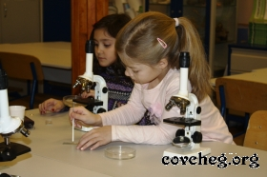
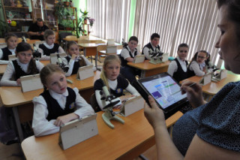
Современный урок должен быть направлен:
На реализацию взаимосвязи и единства личностных и предметных целей ученика;
На предоставление возможности свободного выбора учащимися
видов и способов деятельности,
типа учебных задач,
способов самостоятельного или при поддержке учителя (соучеников) их решения.

Slide 26
Новые стратегии обучения должны включать ученика в познавательные процедуры - понимания, проектирования, коммуникации, рефлексии:
Процедура понимания - форма взаимодействия между предметной заданностью учебного материала и учеником с целью постижения или порождения смысла. В связи с этим возрастает роль логических умений.
Процедура проектирования - проблемная организация мышления и деятельности с целью постановки задач, выбора средств их решения, включающая освоение школьниками приемов и способов разнообразных видов деятельности. В связи с этим важны общеучебные умения.

Slide 27
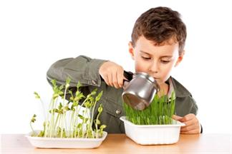
Процедура коммуникации предполагает формирование способностей к обмену информацией, интерпретации и обсуждению результатов, полученных в ходе решения задач.
Процедура рефлексии основана на включении учащихся в процесс личностно значимых проблем, на развитие умений оценивать свою деятельность и способностей к самоанализу и самоконтролю.

Slide 28
Этапы обучения в контексте современного образовательного процесса
Самостоятельное ознакомление учащихся с учебным содержанием;
освоение содержания на основе процедур понимания, коммуникации, проектирования, анализа, синтеза, оценки и рефлексии;
ведущая роль самостоятельной деятельности учащихся (решение задач и заданий, направленных на освоение, систематизацию, обобщение знаний; разрешение проблемных ситуаций; сотрудничество и коммуникацию; самоорганизацию, рефлексию и ценностно-смысловые установки

Slide 29
Освоение содержания учащимися путем решения учебно-познавательных и учебно-практических задач служит:
усвоению знаний и умений;
формированию определенного стиля мышления;
овладению и развитию универсальных учебных действий (УУД).
Учебно-познавательные и учебно-практические задачи при обучении биологии следует рассматривать как единицу учебной деятельности.
Современная трактовка решения учебных задач заключается не в формальном предъявлении фактических знаний, а в обязательном выявлении смысла полученных результатов и развитии познавательной деятельности учащихся.

Slide 30
В соответствии с задачным подходом к отбору содержания в процесс обучения биологии можно широко включать :
ситуационные задачи;
задачи, требующие ценностной оценки;
практико-ориентированные задачи и задания.
Задача задает содержание и форму деятельности,
ее цель и способы. Задача служит и способом управления этой деятельностью.
Деятельность по решению задач (заданий) - это не только усвоение знаний по предмету, но и условие формирования УУД.

Slide 31
Задачное построение учебной деятельности учащихся на уроках биологии:
обеспечивает освоение содержания школьного предмета биологии.
обеспечивает систематическое применение и развитие у учащихся УУД
служит механизмом достижения личностных, метапредметных и предметных результатов.
Задача (задание) задает содержание и форму деятельности, ее цель и способы, а в силу этого служит и способом управления этой деятельностью.
Современный урок биологии
реализация взаимосвязи и единства личностных и предметных целей ученика

Slide 32
Подготовка к уроку
Определение цели урока - определение ожидаемых образовательных результатов
через деятельность учащихся (что будем делать на уроке – исследовать, обсуждать, решать….).
через результат деятельности учащихся (связано с предложением четких критериев для будущей самооценки учащимися успешности и результативности своей познавательной деятельности на уроке) - этот способ наиболее подходящий для целеполагания современного урока.

Slide 33
Подготовка к уроку. Построение содержания как совокупности учебно-познавательных и учебно-практических задач
Конструирование заданий, решение которых содействует усвоению школьниками содержания школьной биологии и направленных:
на освоение систематических знаний;
на самостоятельное приобретение и интеграцию знаний;
на разрешение проблемных ситуаций;
на сотрудничество и коммуникацию;
на самоорганизацию и саморегуляцию;
на рефлексию;
на становление ценностно-смысловых установок.

Slide 34
Подготовка к уроку. Выбор основных образовательных технологий
Ключевым признаком образовательных технологий является их интерактивность (от англ. «interaction» - «взаимодействие»).
Степень интерактивности — показатель, характеризующий, насколько быстро и удобно пользователь может добиться своей цели. Среди наиболее реализуемых технологий используются технологии проектирования, исследовательские, модульные, информационно-диалоговые технологии и др.

Slide 35
Изменение урока (по А.П. Тряпицыной)
Традиционный урок | Современный урок
Содержание образования представляется как часть целого с акцентом на основных умениях. | Содержание образования представляется целостно с акцентом на основных концепциях или понятиях.
Очень важно строгое соответствие определенному в программе содержанию образования. | Очень важно следование за познавательным интересом учащихся.
Учебная деятельность базируется на содержании учебников и рабочих тетрадей. | Учебная деятельность базируется на содержании аутентичных источников информации.
Учащиеся рассматриваются как «белая доска», на которую учитель помещает информацию. | Учащиеся рассматриваются как мыслители, способные представить свое понимание мира.

Slide 36
Изменение урока
Традиционный урок | Современный урок
Педагоги чаще транслируют информацию ученику. | Педагоги работают в интерактивном режиме как посредники между учеником и образовательной средой.
Учителя ориентируются на правильный ответ ученика, чтобы составить представление об их знаниях. | Учителя провоцируют учащихся на формулирование собственного мнения, чтобы составить представление об их знаниях для учета на последующих уроках.
Оценивание знаний ученика дистанцируется от преподавания и производится путем тестирования в той или иной форме. | Оценивание знаний ученика интегрировано в преподавание и происходит через наблюдение педагогом за учащимися в учебной деятельности, через анализ достижений учащихся и их портфолио.
Ученики работают в основном индивидуально. | Ученики работают в основном в группах.

